Slide 1
Över två miljarder miljögärningar per år

Slide 2


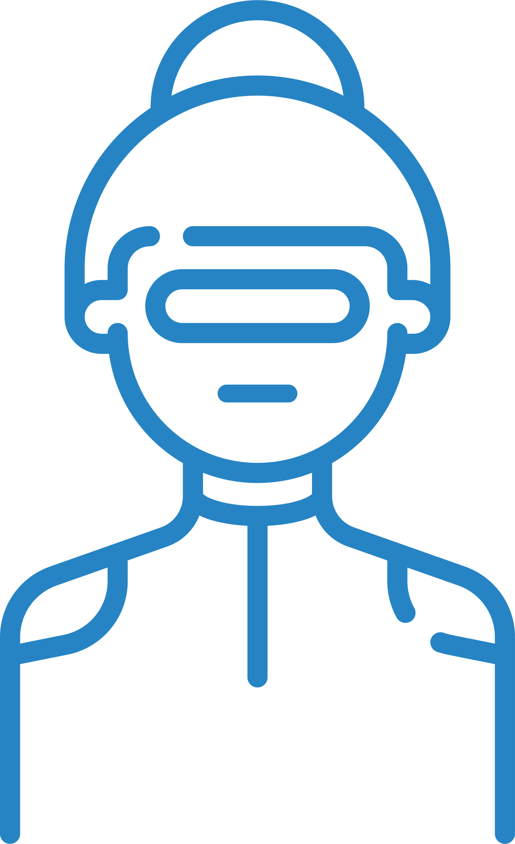




Genom att återvinna kan du skicka en flaska eller burk till framtiden!
I Finland betalas pant på nästan alla dryckesförpackningar.
Den betalda panten får du tillbaka då du returnerar flaskan eller burken för återvinning.
Genom att återvinna en flaska eller burk kan du återfinna den på butikshyllan i en avlägsen framtid – som en ny flaska eller burk.
Du känner igen en pantförsedd förpackning på pantmärket, där du även ser pantens värde (10, 15, 20 eller 40 cent).

Slide 3
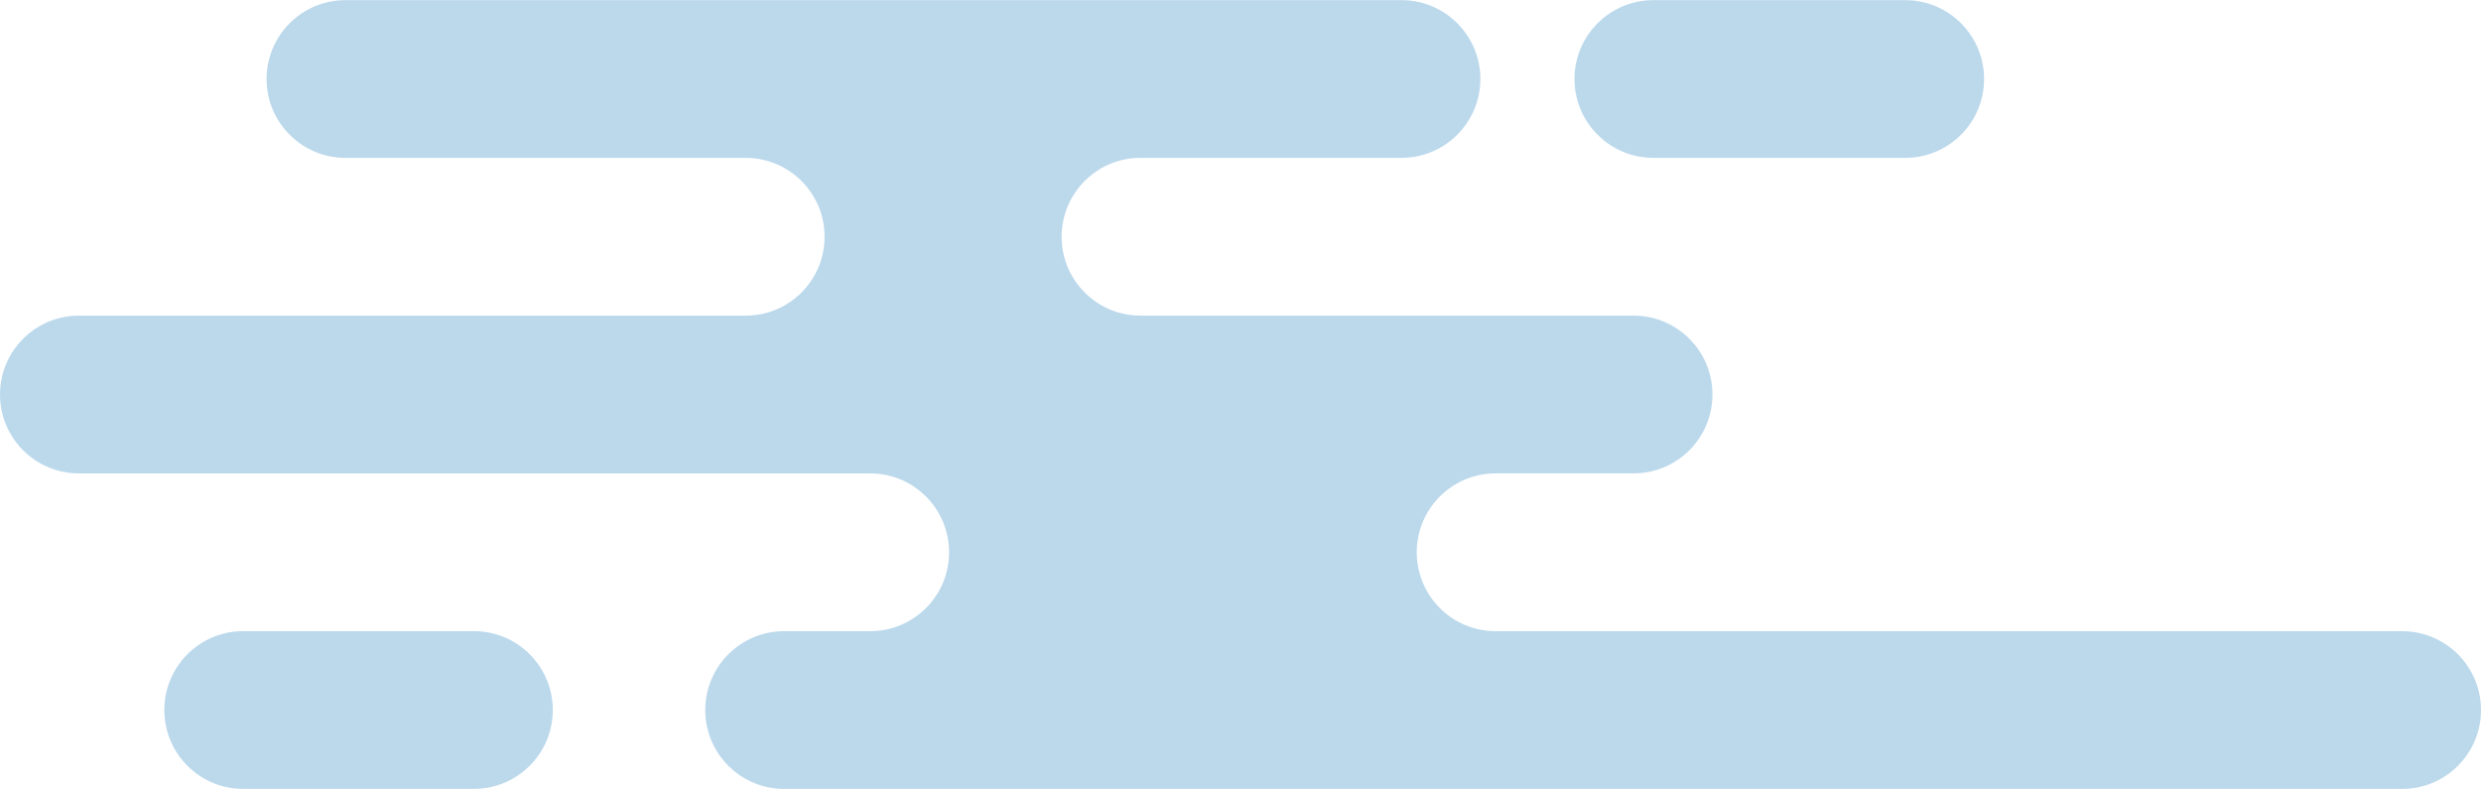
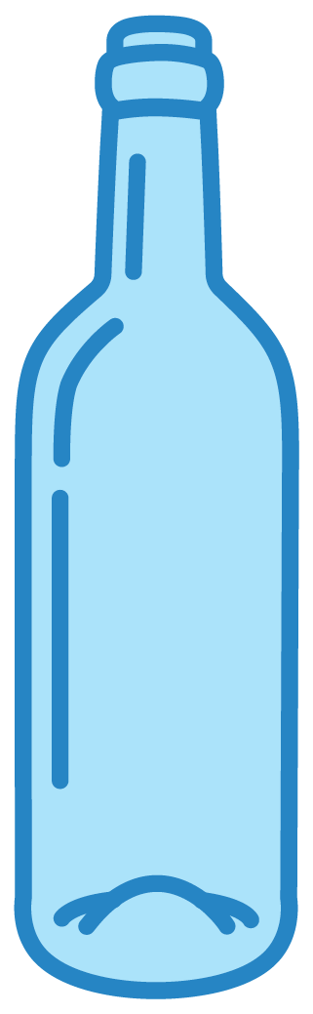
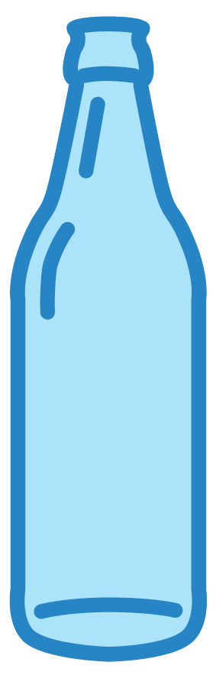
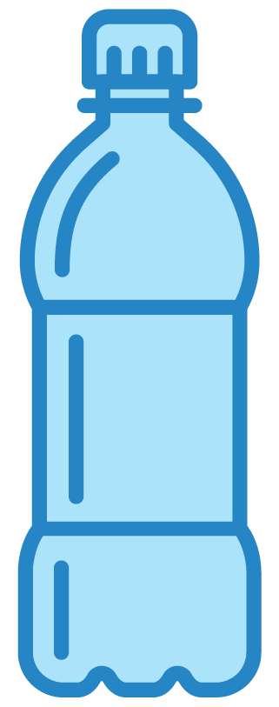
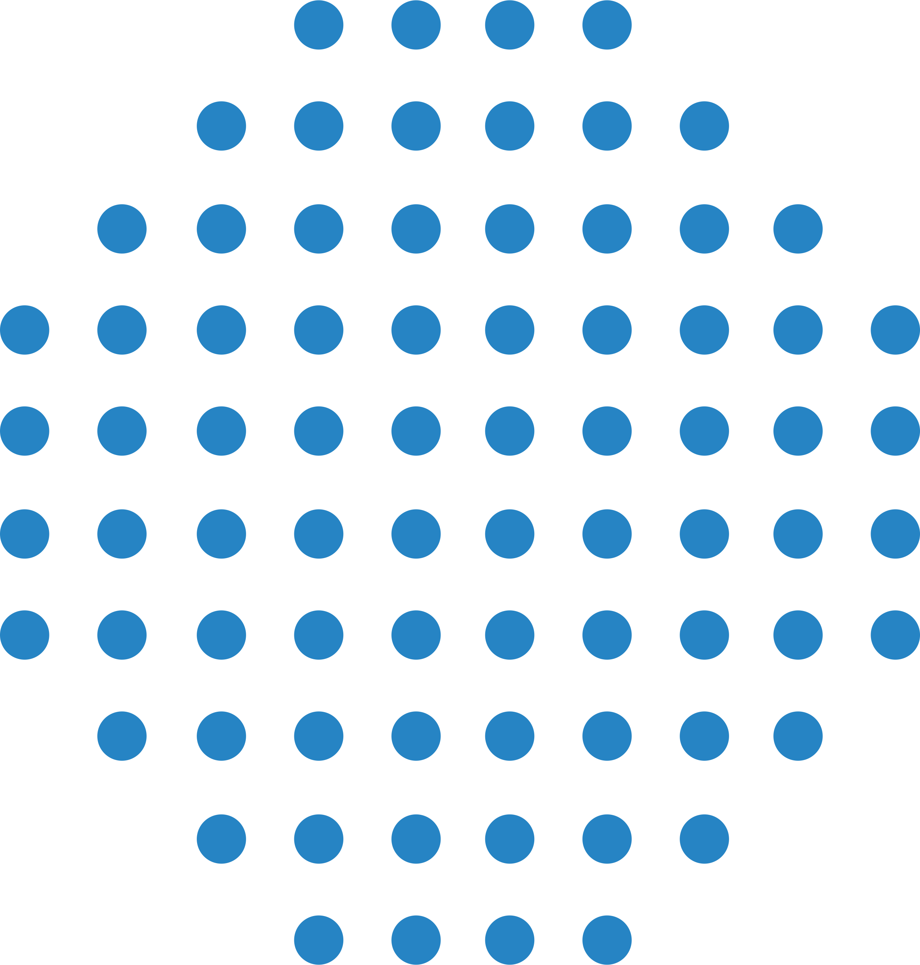
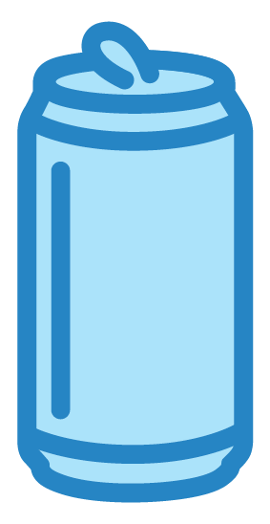
Varje finländare returnerar årligen i genomsnitt...
257
BURKAR
110
PLASTFLASKOR
26
GLASFLASKOR
2
ÅTERFYLLBARA
GLASFLASKOR

Slide 4
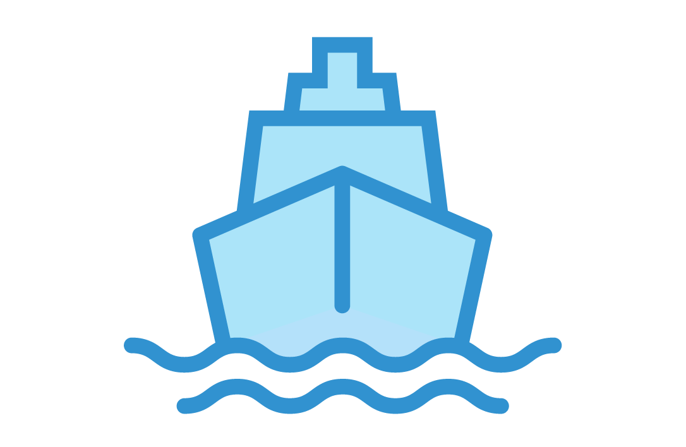

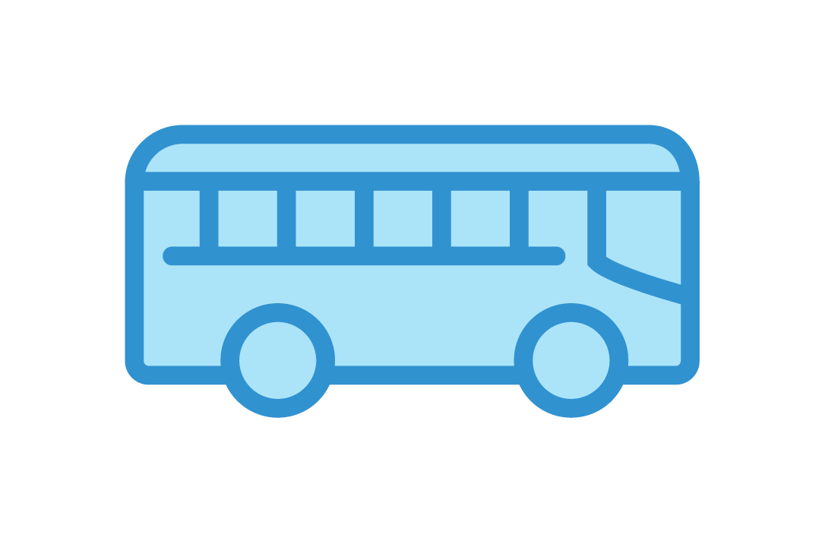
Genom att returnera flaskor och burkar återvinns i Finland årligen...
19 800 T
ALUMINIUM,
52 300 T
GLAS,
16 800 T
PLAST,
vilket motsvarar vikten av 1 320 bussar
vilket motsvarar vikten av 11 kryssnings-
fartyg
vilket motsvarar vikten av 84
jumbojetar

Slide 5



När returnerade du senast pantförsedda flaskor eller burkar till butiken?
Uppskatta hur många dryckesförpackningar du tömmer varje månad. Och din familj?
Vilken nytta spelar panten
med tanke på återvinningen?
På vilka andra sätt kunde man sköta återvinningen av dryckesförpackningar?
Vad gör man med de tomma dryckesförpackningarna i andra länder?

Slide 6

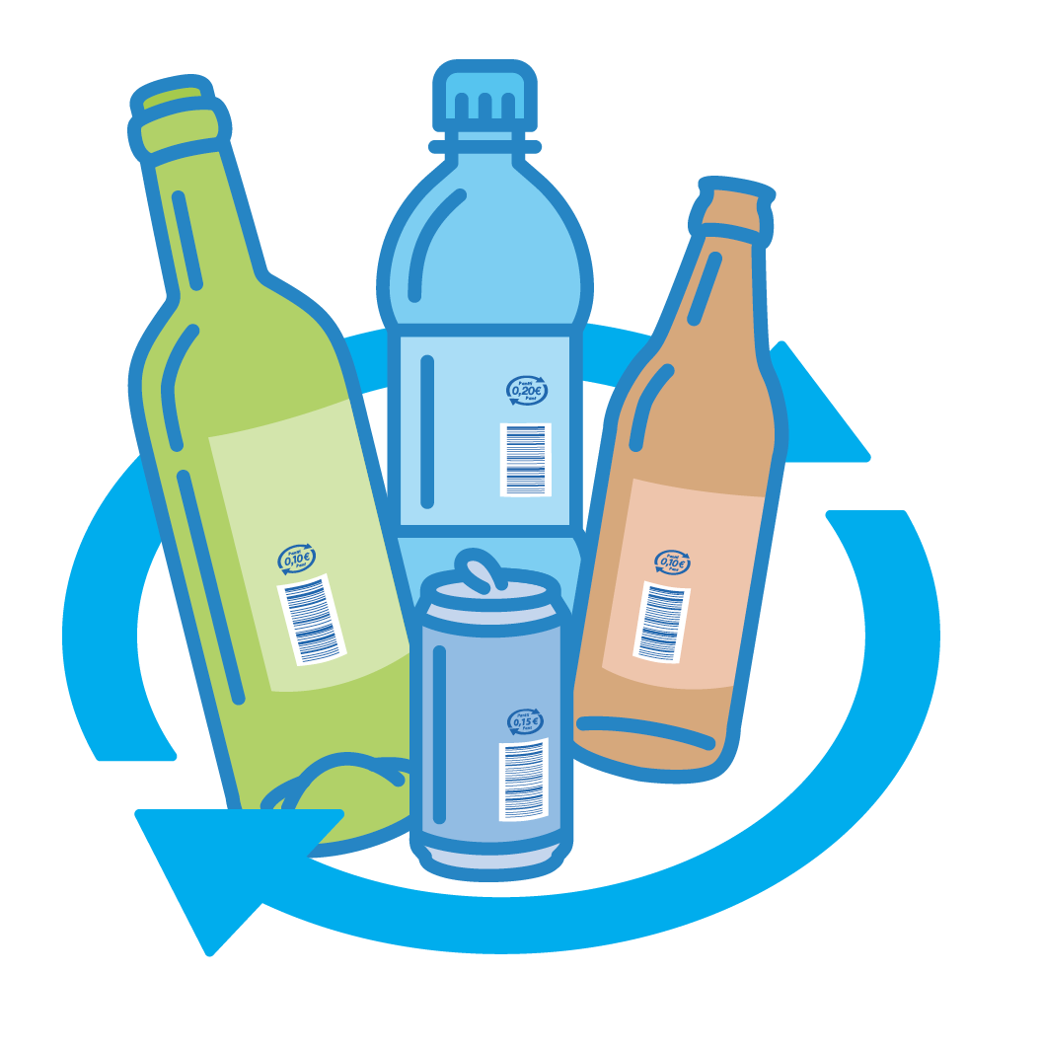
Pantförsedda förpackningar
RESESÄLLSKAP FÖR FRAMTIDEN

Slide 7
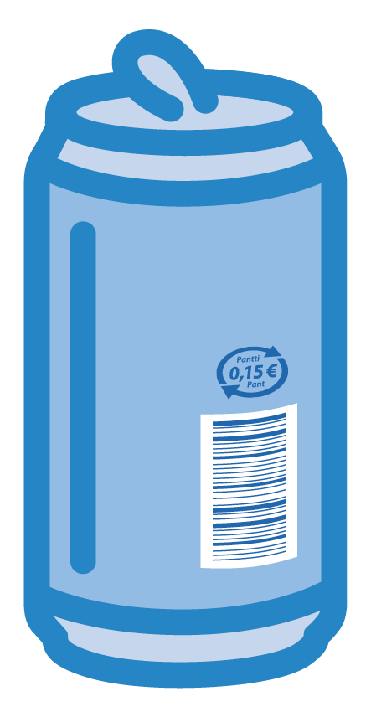
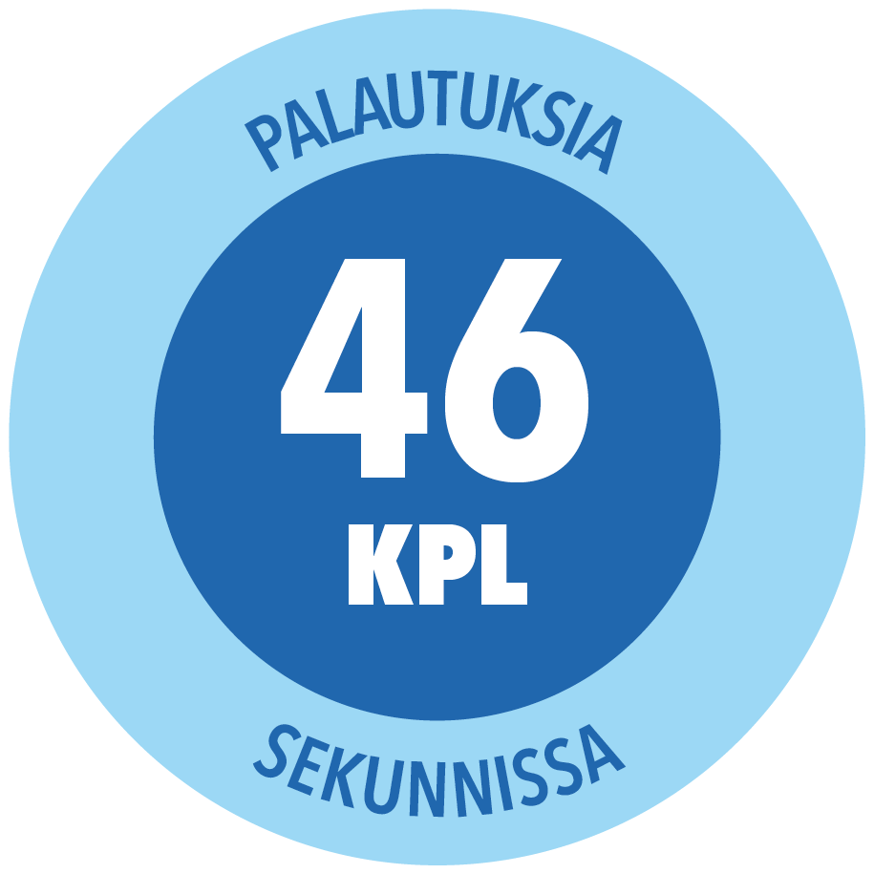

Burk
Burken går att använda en gång, men det aluminium som burken tillverkats av kan användas på nytt i nästan all oändlighet.
Cirka 46 st. burkar returneras varje sekund.
Cirka 99 % av burkarna returneras för
framtiden, dvs. återvinns.
Pantvärde:

Slide 8
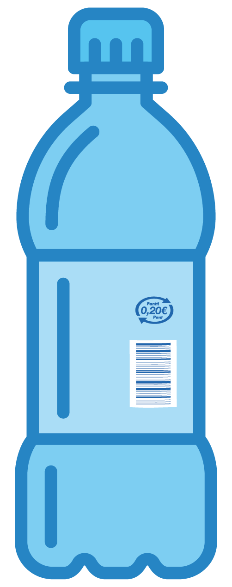
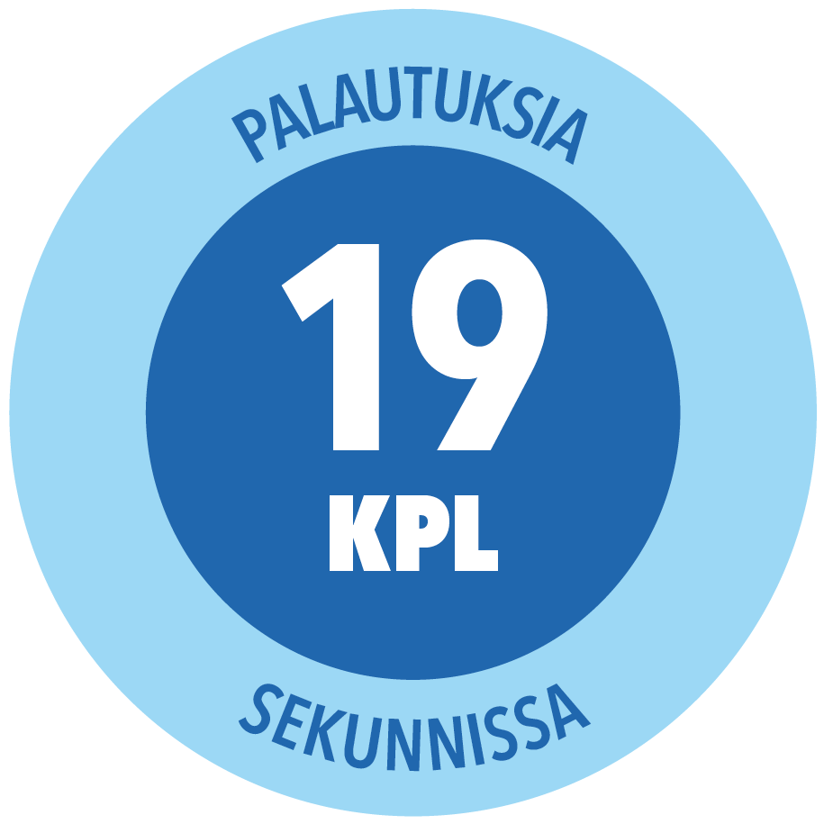



Plastflaska
Varje flaska säljs fylld endast en gång, men PET-plasten som den är tillverkad av kan återvinnas på många sätt.
Cirka 19 st. plastflaskor returneras varje sekund.
Cirka 90 % av plastflaskorna återvinns.
Pantvärde:

Slide 9
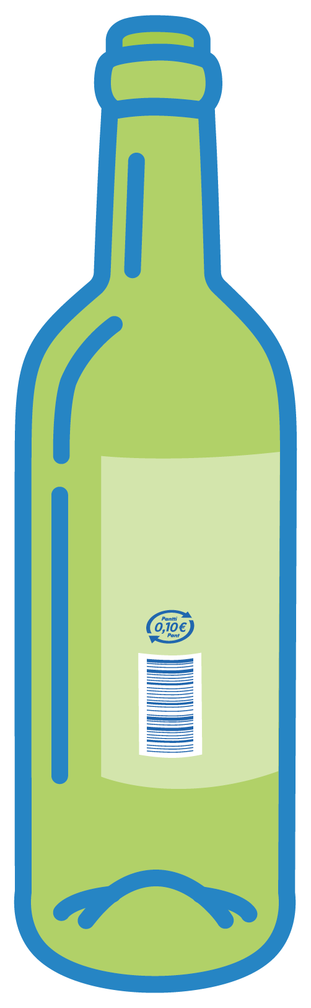
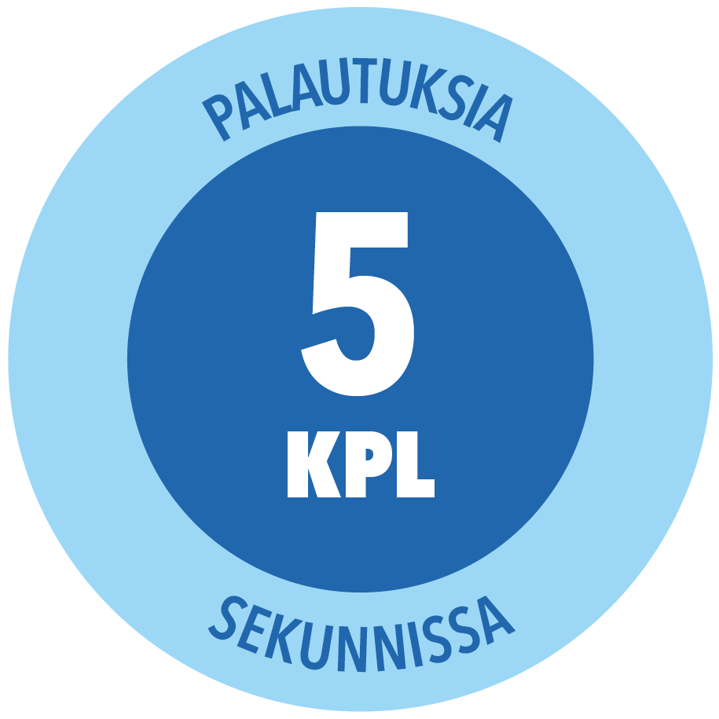
Glasflaska
Flaskan används bara en gång, men
glaset som material kan återvinnas i nästan all oändlighet.
Cirka 5 st. glasflaskor returneras varje sekund.
Cirka 98 % av glasflaskorna återvinns.
En del glasflaskor saknar pantmärke. Då kan du kontrollera panten på prislappen i butikshyllan eller på kvittot.
Pantvärde:

Slide 10
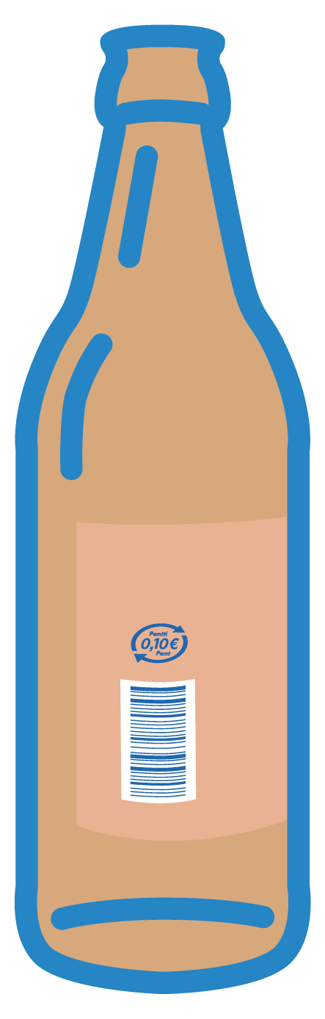
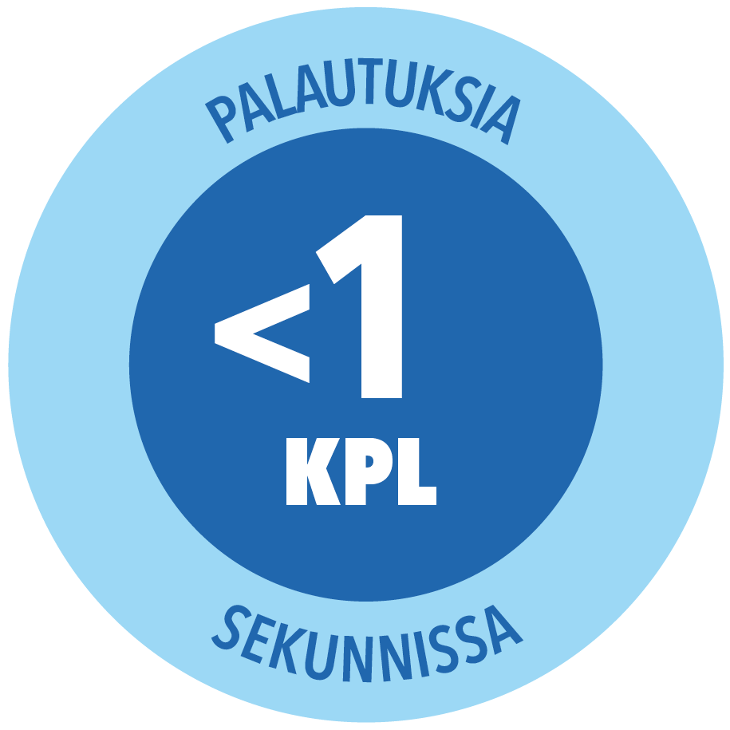
Återfyllbar glasflaska
De återfyllbara glasflaskorna
tvättas och används på nytt
i genomsnitt 33 gånger.
Färre än 1 flaska returneras per sekund.
Ungefär 100 % av flaskorna
återvinns.
Pantvärde:

Slide 11
Varför returneras inte alla flaskor och burkar lika bra?
Vad händer med de flaskor och burkar som inte återvinns?

Slide 12

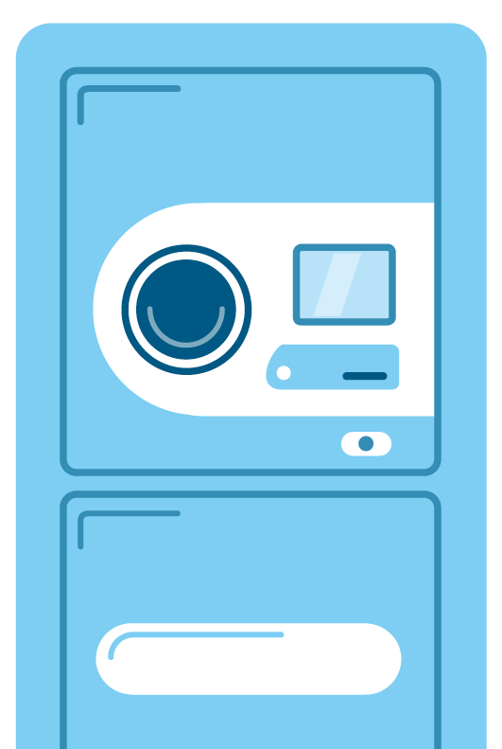
Mot framtiden!
SÅ HÄR FUNGERAR RETURAUTOMATEN

Slide 13
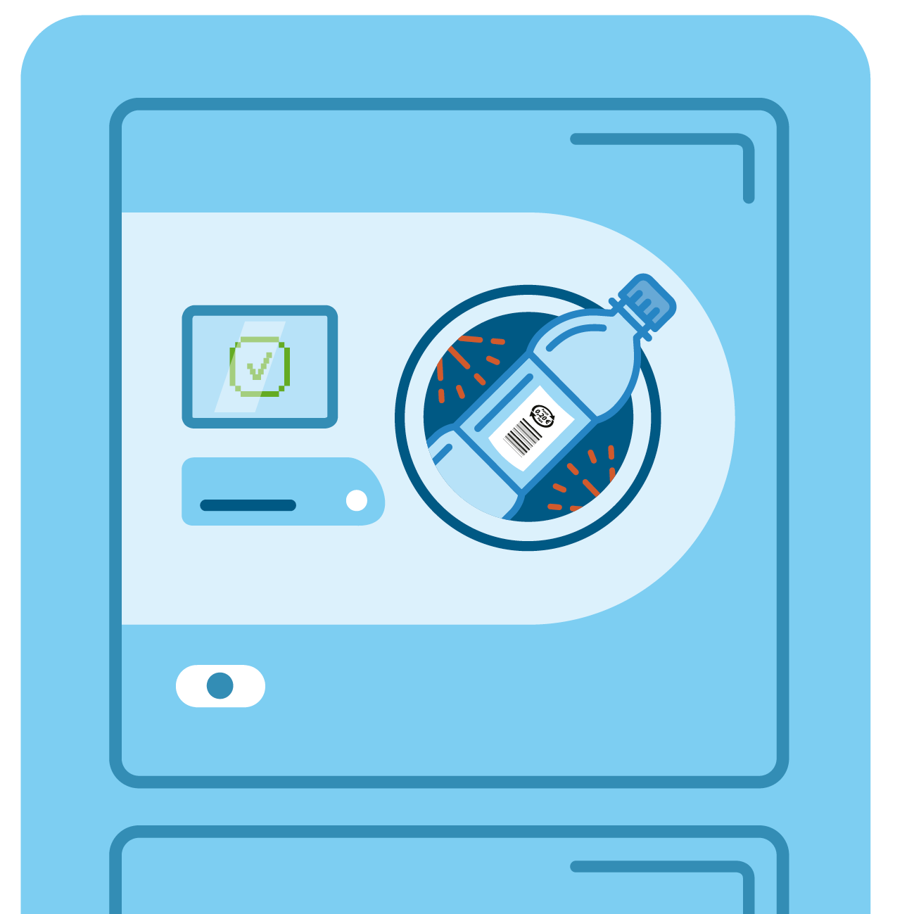
Retur
1
Returautomaten undersöker dryckesförpackningens streckkod med en ljusstråle och granskar formen med hjälp av kameror.
Utifrån detta identifierar automaten vilken flaska eller burk det är frågan om.

Slide 14
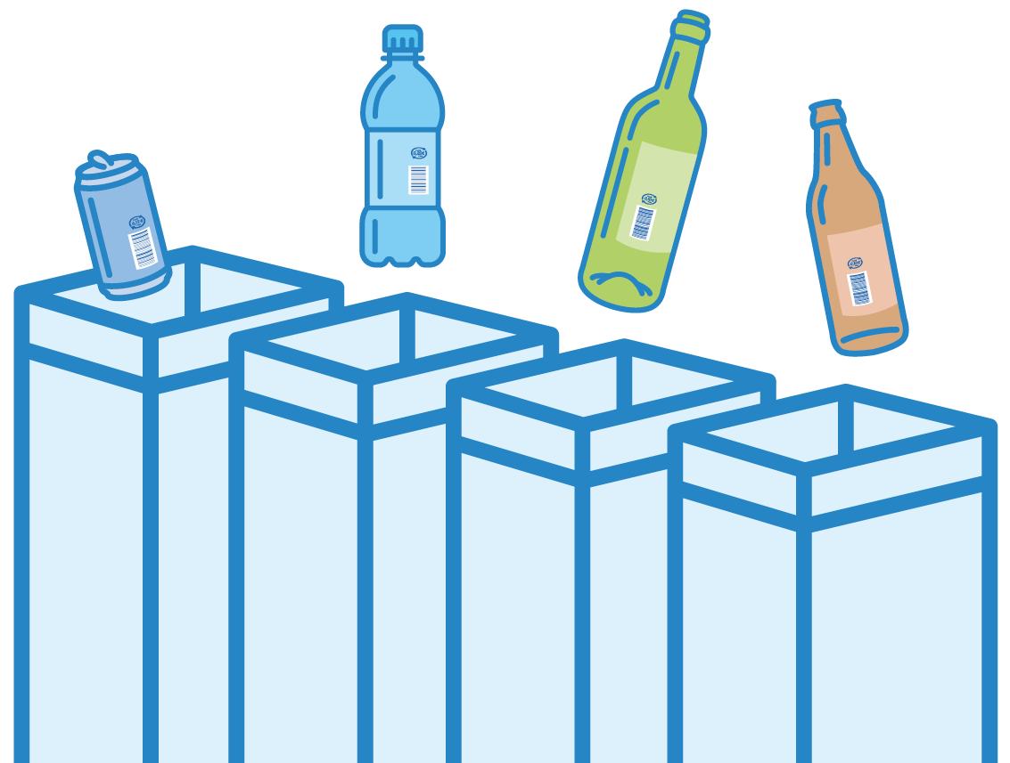
Sortering
2
Utifrån identifieringen sorterar automaten dryckesförpackningen enligt dess material i olika behållare.
Oftast skrynklar automaten även ihop plastflaskor och burkar för att de effektivare ska kunna transporteras och behandlas.

Slide 15

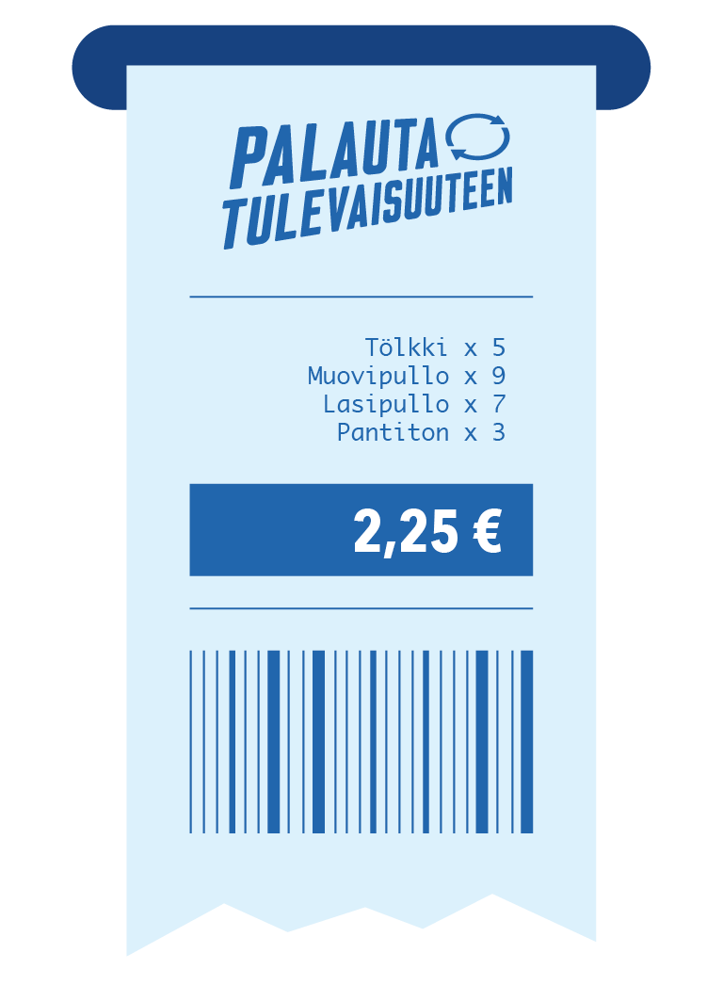
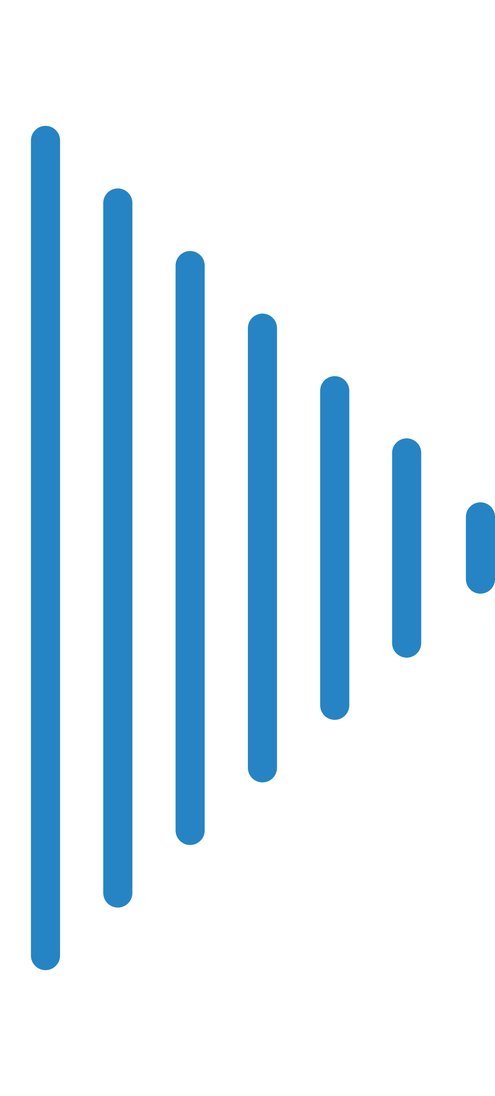
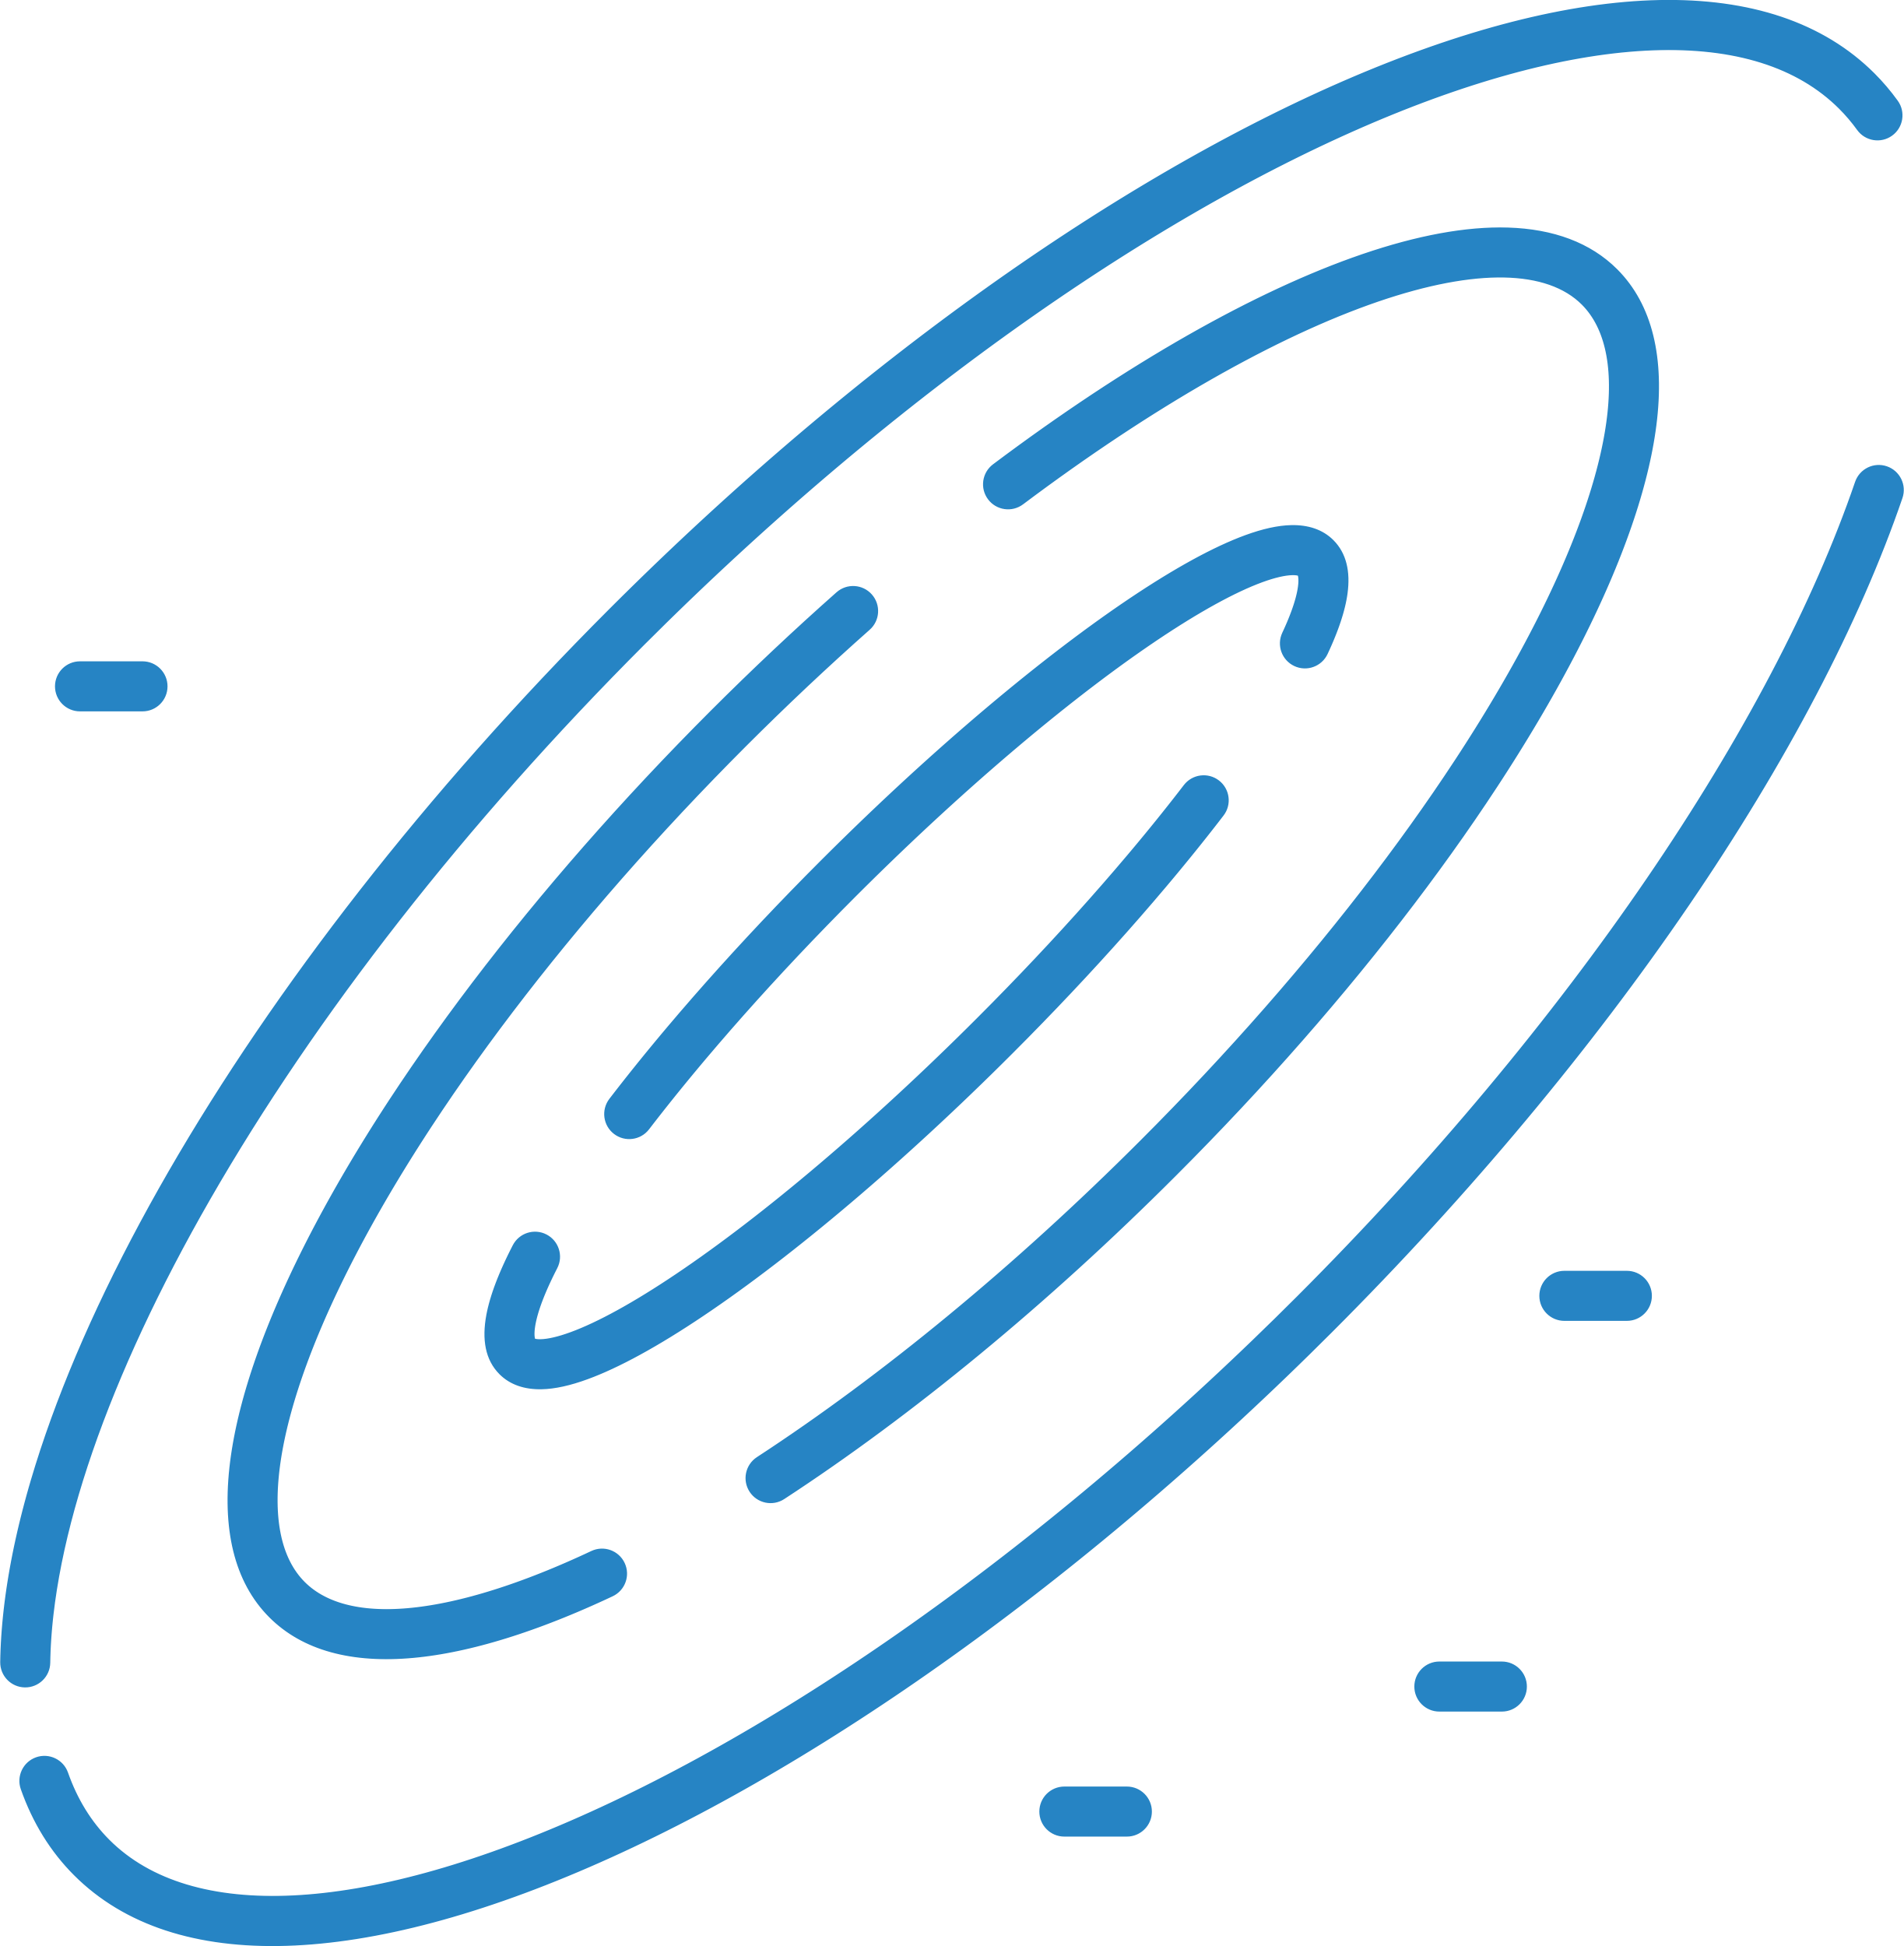
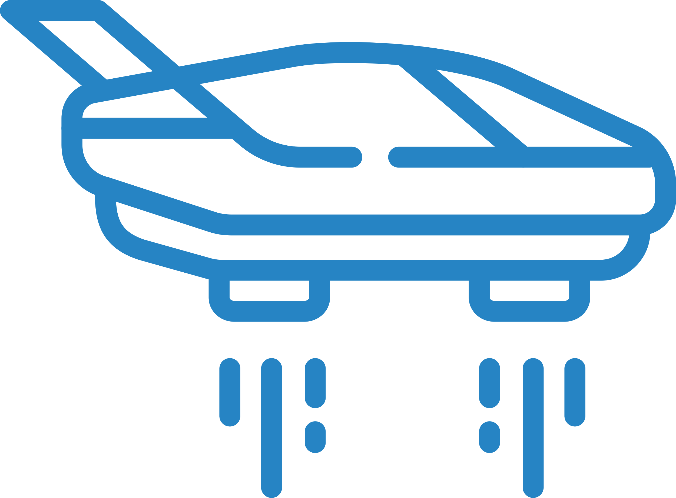
Pant
3
Automaten skriver ut
ett kvitto på de returnerade
flaskorna och burkarna.

Slide 16
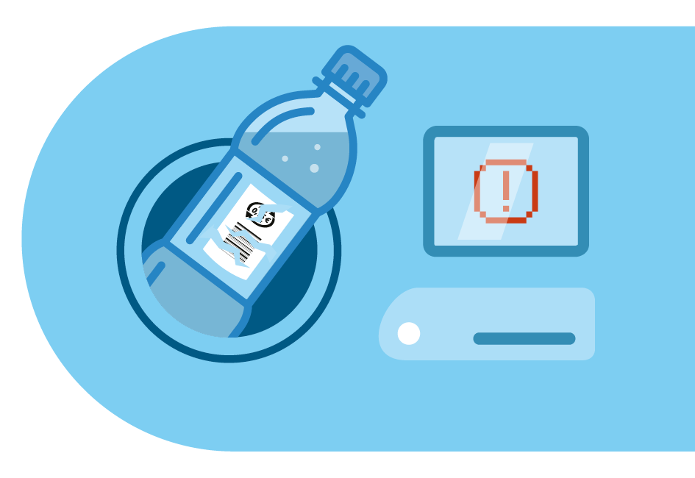

Vad om automaten inte fungerar?
Vätskor och skräp stör automatens funktion. Returnera endast tomma flaskor!
Om kvittorullen tar slut eller behållarna är fulla kan automaten stanna.
Automaten känner inte igen skrynkliga burkar eller flaskor där etiketten helt eller delvis saknas.

Slide 17
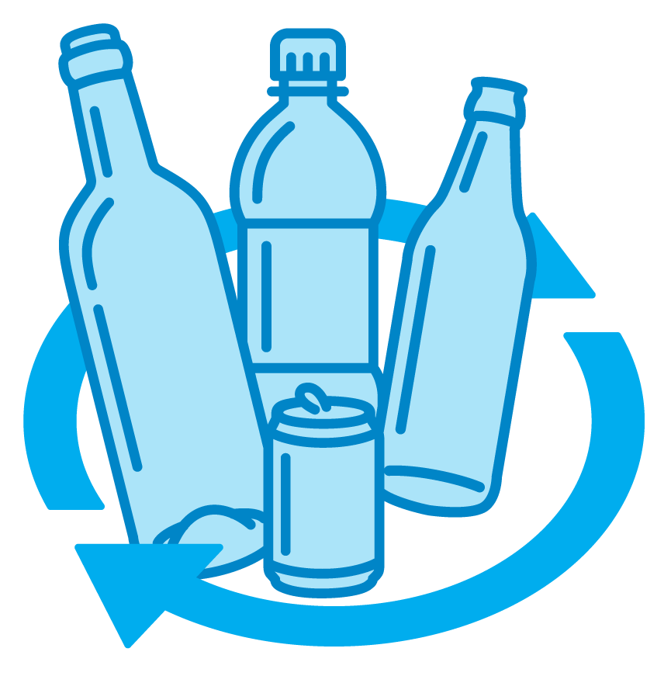
Det lönar sig även att skicka icke-pantförsedda förpackningar till framtiden!
Burkar till returautomaten
eller metallinsamlingen
Glasflaskor till glasinsamlingen
Plastflaskor till energiavfallet
eller blandavfallet

Slide 18
Varför lönar det sig överhuvudtaget att sortera avfall noga?
Varför är det bra att burkarna och flaskorna skrynklas ihop redan i butiken?
Varför är det viktigt att automaten identifierar förpackningarna rätt?
Varför är det bra att automaten kan sortera olika typer av förpackningar noggrant i egna behållare?

Slide 19



Mot framtiden!
VAD HÄNDER EFTER
RETURAUTOMATEN?

Slide 20
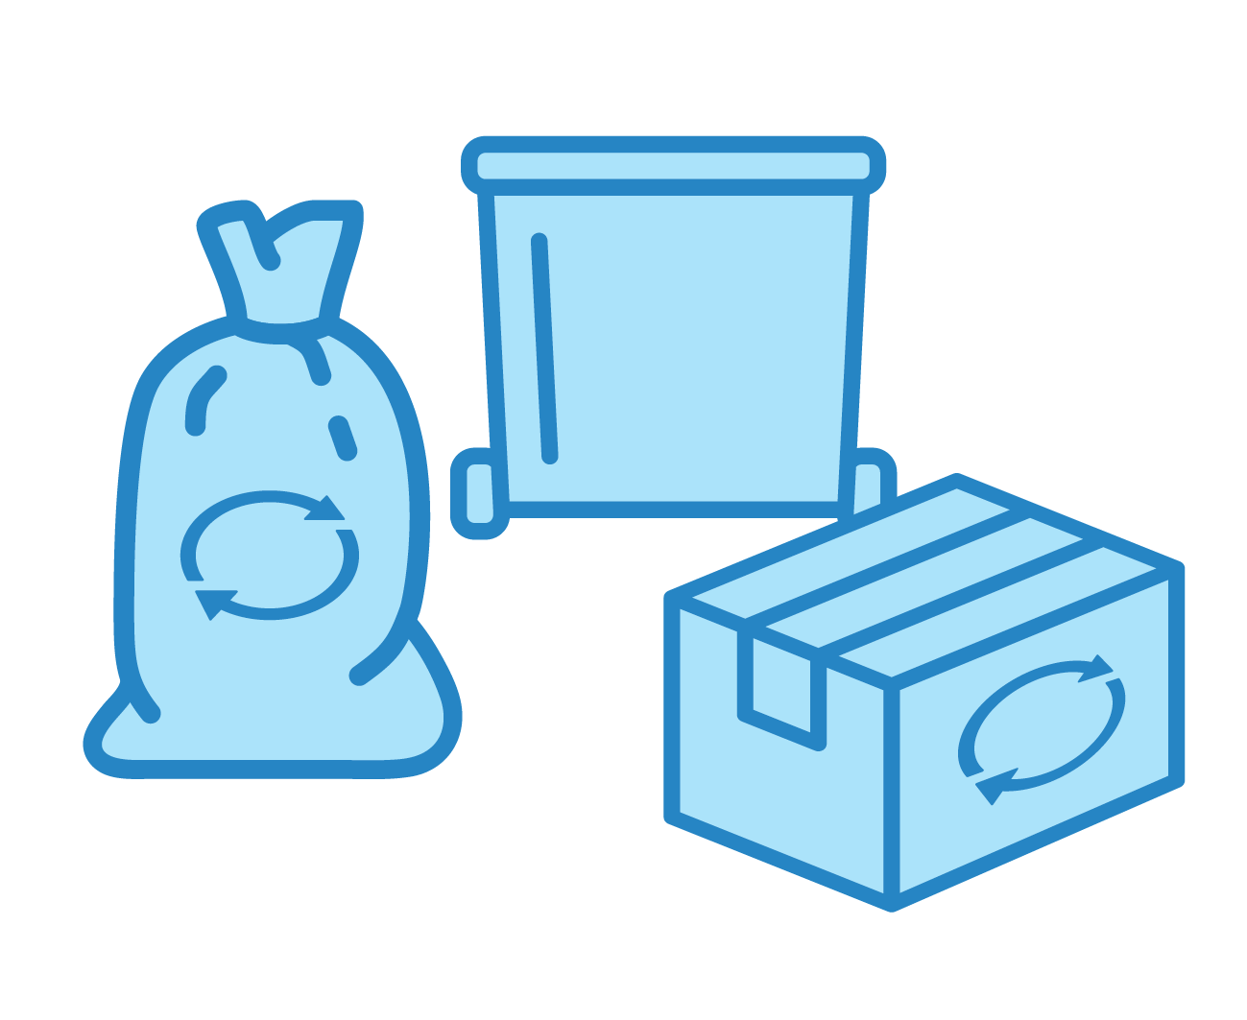
Förpackning
1
Returautomaten sorterar förpackningarna och de packas i butiken för transport.

Slide 21
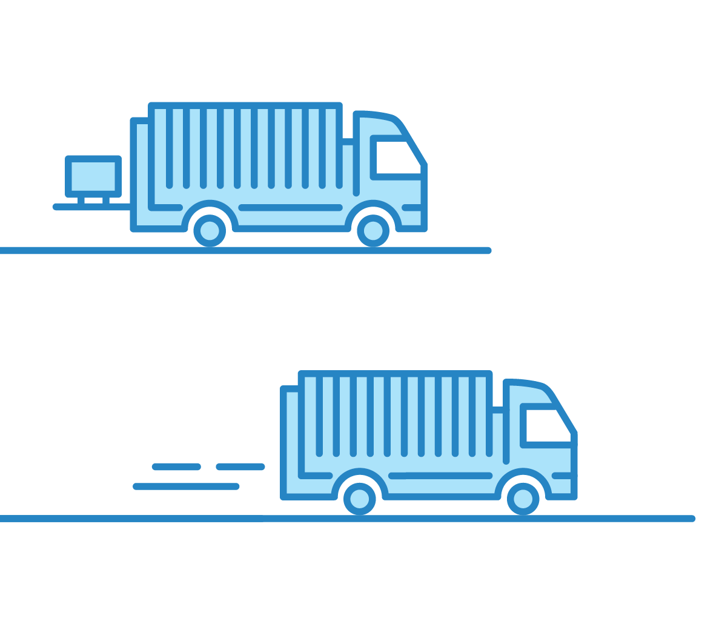
Transport
2
Flaskorna och burkarna transporteras från returstället till behandlingscentralen eller bryggeriet.

Slide 22
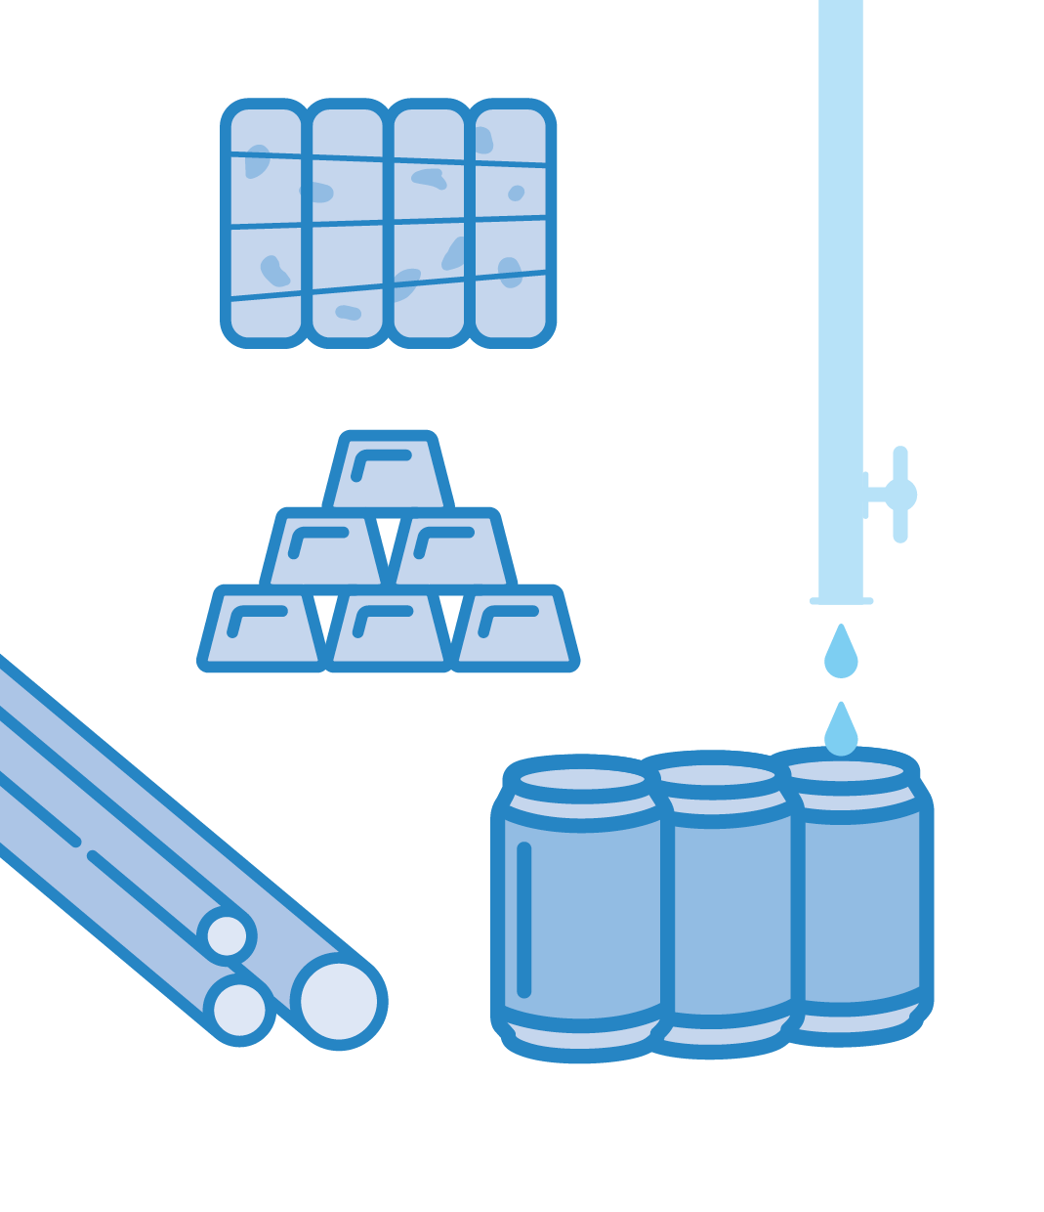
Vidarebe- handling av burkar
3a
Pressas till balar
Transporteras till vidare behandling
Smältning
Formas till aluminiumtackor
Pressas till tunna skivor
Används för att tillverka nya burkar
I praktiken används allt aluminium från burkarna för att tillverka nya burkar.

Slide 23
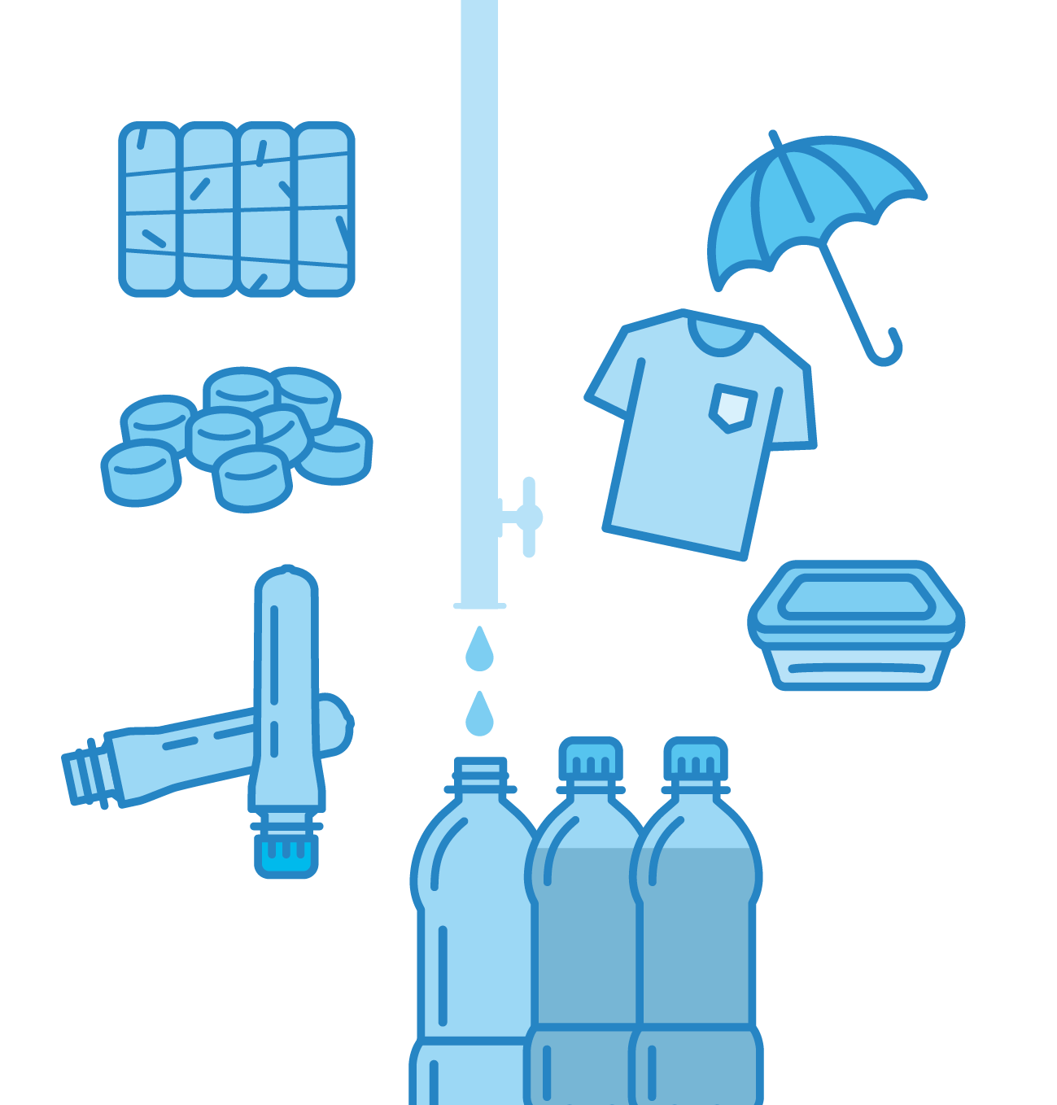
Vidarebe- handling av plastflaskor
3b
Pressas till balar
Transporteras till vidare behandling
Sortering
Krossning
Tillverkning av återvunnet råmaterial
Tillverkning av nya produkter
Det mesta av plasten i plastflaskor används för att tillverka nya flaskor.

Slide 24
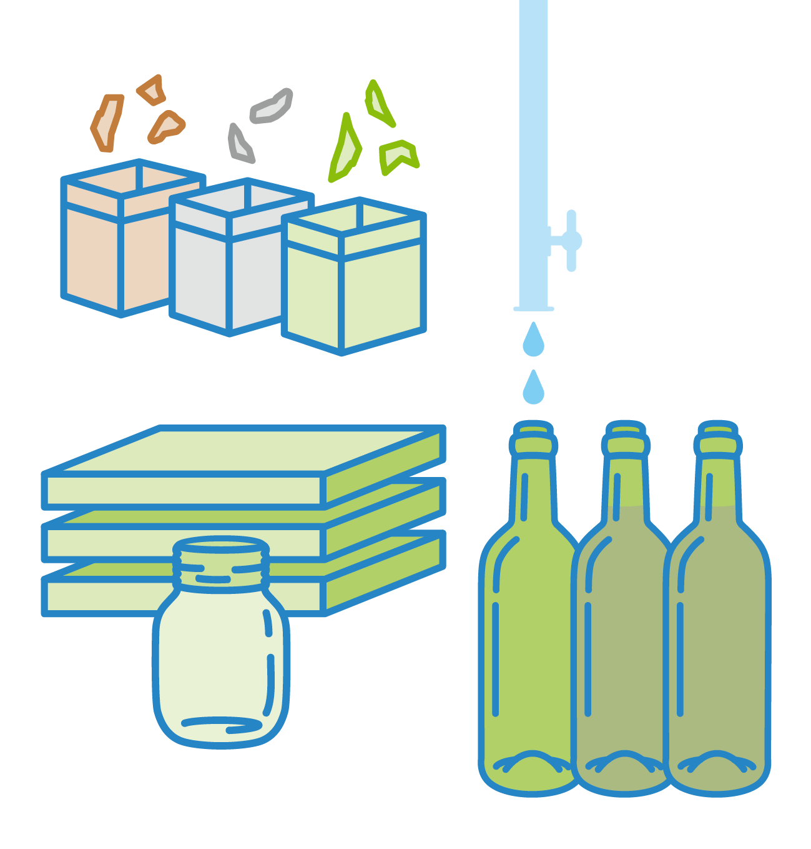
Vidarebe-handling av glasflaskor
3c
Transporteras till vidare behandling
Krossning
Rengöring
Sortering enligt färg
Återanvändning
Av krossat glas tillverkas främst nya flaskor och även t.ex. burkar, glasull och skumglas.

Slide 25
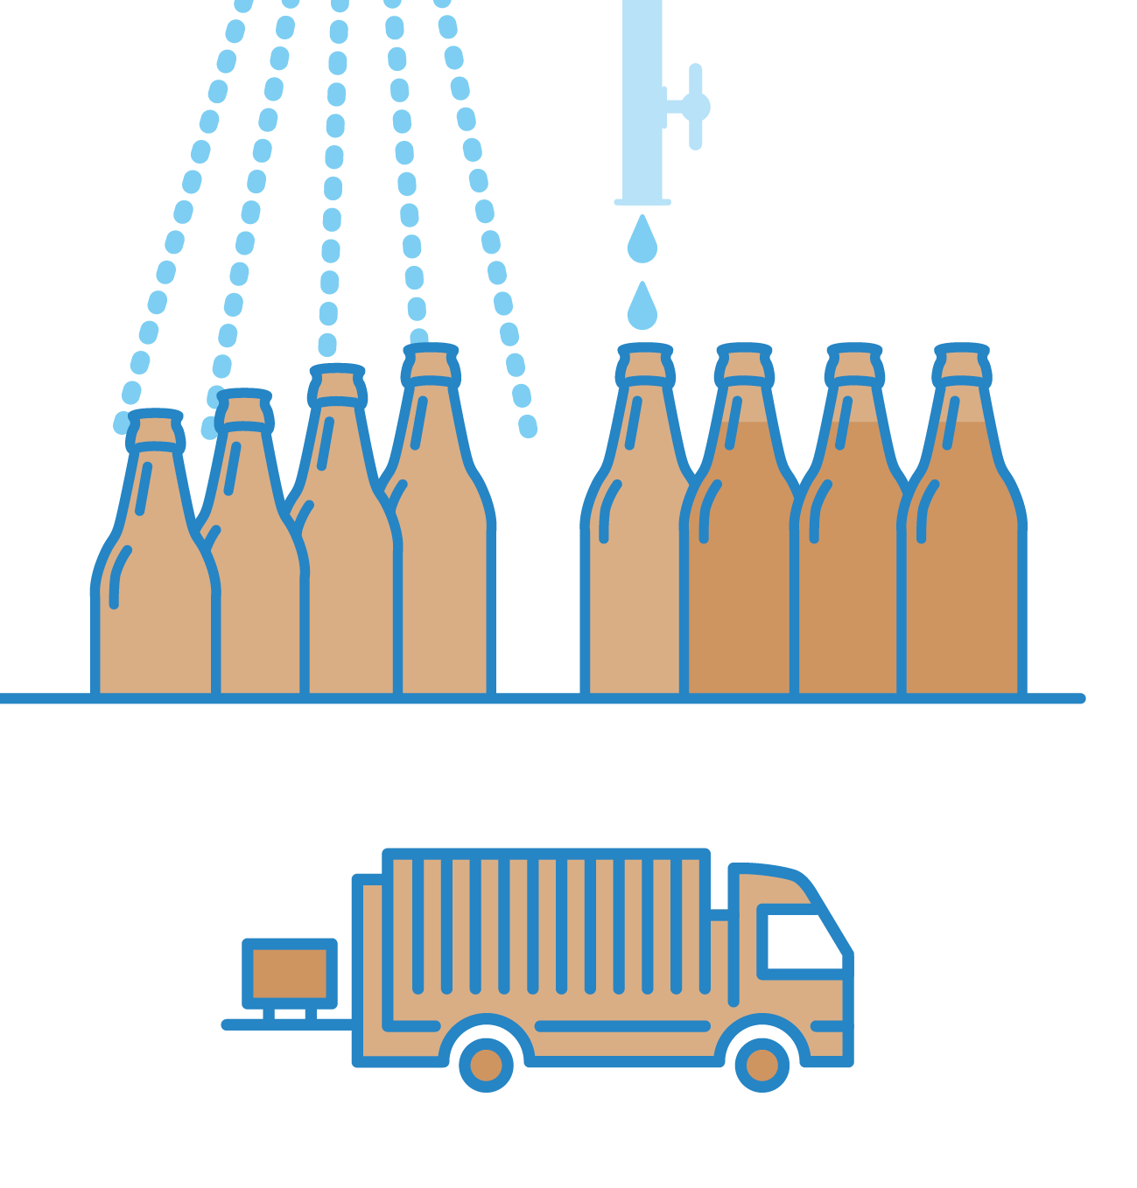
Vidarebehandling av återfyllbara glasflaskor
3d
Transport till bryggeriet
Tvättning och sköljning
Påfyllning
Nya etiketter
Tillbaka till försäljning

Slide 26
Vilka föremål som du äger kan tidigare ha varit plastflaskor?
Fundera över vad och vem som behövs för att få tillbaka en flaska eller burk på butikshyllan efter en retur.
Skulle du föra burkarna och flaskorna till återvinningen, om du inte skulle få pant? Varför eller varför inte?

Slide 27
Tack för att du är med och bidrar till att skapa en bättre framtid!
Läs mer på adressen https://palpa.fi/svenska/

